Slide 1



I-GPS
I-Cinema TEAM

Slide 2
01
변수에 대한 설명
- 숫자형 데이터
Mean_Length : 전체 에피소드 러닝타임의 최대값과 최소값의 평균을 분단위로 표현. (영화의 경우 러닝타임과 동일)
Director_max_award : 감독의 수상개수 (공동 감독의 경우 가장 수상개수가 많은 감독의 수상개수를 적용)
All_rating : IMDB의 전체 평점 (성별, 나이 무관)
- Factor형 데이터
Age : 관람등급을 (청소년관람불가, 12세이상관람가, 15세이상관람가, 전체관람가) 로 표현
Year : 제작년도를 2013~2020년으로 표현
Harmful_themes : 유해한 주제를 (없음, 높음, 다소높음, 보통) 로 표현
Lewdness : 선정적인 정도를 (없음, 높음, 다소높음, 보통) 로 표현
Violence : 폭력성의 정도를 (없음, 높음, 다소높음, 보통) 로 표현
Profanity : 욕설의 정도를 (없음, 높음, 다소높음, 보통) 로 표현
Fear : 공포의 정도를 (없음, 높음, 다소높음, 보통) 로 표현
Drugs : 마약의 비중을 (없음, 높음, 다소높음, 보통) 로 표현
Immatatable : 모방위험을 (없음, 높음, 다소높음, 보통) 로 표현

Slide 3
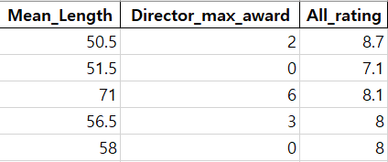
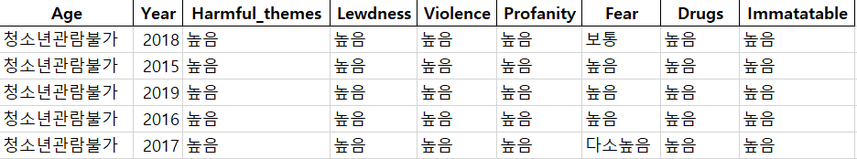
01
데이터 설명
평균 러닝타임 감독 수상개수 전체평점 관람등급 제작년도 유해성 선정성 폭력성 욕설 공포 마약 모방위험
데이터들 중 Mean_Length , Director_max_award, All_rating 항목을 숫자형으로 가져옴
Age, Year, Harmful_themes, Lewdness, Violence, Profanity, Fear, Drugs, Immatatable 항목은 factor형으로 가져옴

Slide 4
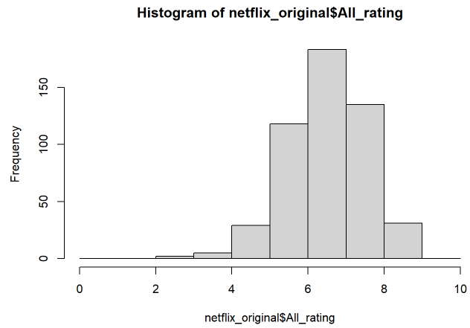
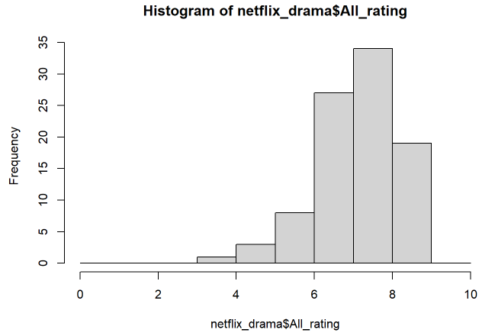
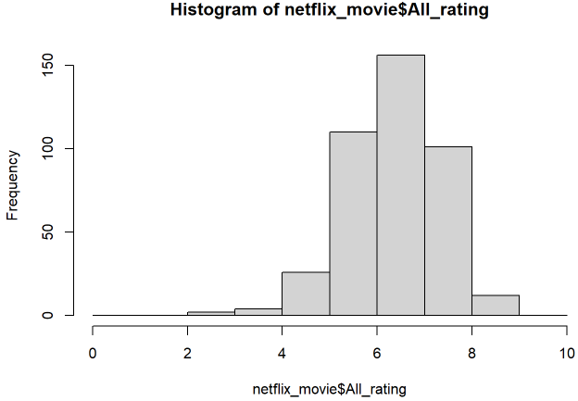
01
데이터 설명
종합
드라마
영화
종합, 드라마, 영화 데이터의 평점 중앙값은 6.5, 7.35, 6.4이다.
각 평점 중앙값을 기준으로 데이터를 성공, 실패로 분류했다.

Slide 5
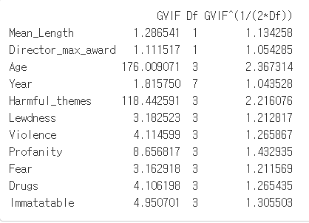
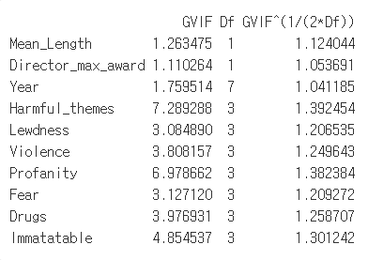
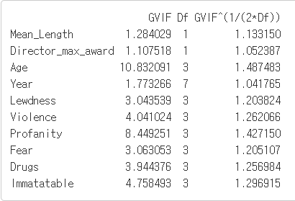
다중공선성 고려한 분석
AGE (관람등급)을 빼고 분석한 결과와 Harmful_themes를 제거하고 분석한 결과를 비교하여 어떤 변수를 제거할지를 결정 VIF가 10이상, GVIF^(1/(2*Df)) 값이 2이상이면 다중공선성에 문제가 보임
종합데이터
Age를 제거한 종합데이터
Harmful_themes 제거한 종합데이터
평균 러닝타임
감독 수상개수
관람등급
제작년도
유해성
선정성
폭력성
욕설
공포
마약
모방위험

Slide 6
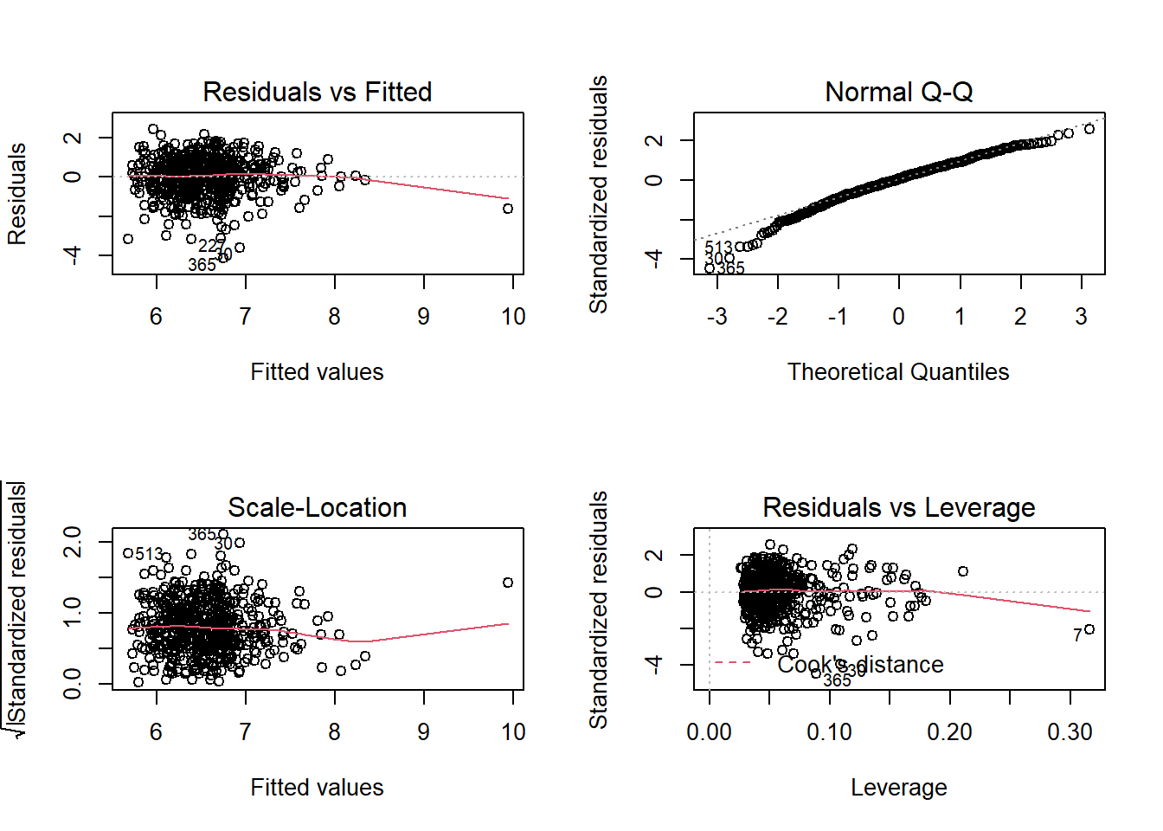
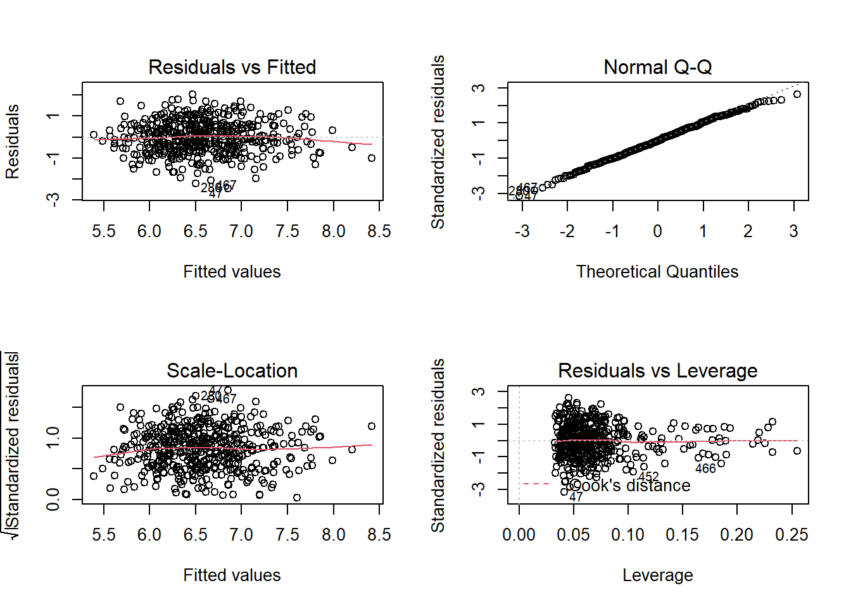
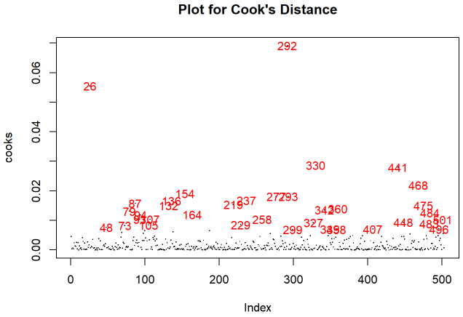
02
Cooks distance outlier 제거
► {cooks > 4/(데이터 행 개수)}를 만족하는 데이터를 outlier로 판단하고 제거
► 데이터의 분석 과정에서 이상치들은 모형에 큰 영향을 주기 때문에 제거했고 제거 기준으로 cooks distance 사용
- cooks distance: 하나의 관측치가 모형에 미치는 영향력을 나타내는 측도로, 전체 데이터로부터 얻은 회귀계수들과 i번째 관측치를 제거하고 얻은 회귀계수들의 차이

Slide 7
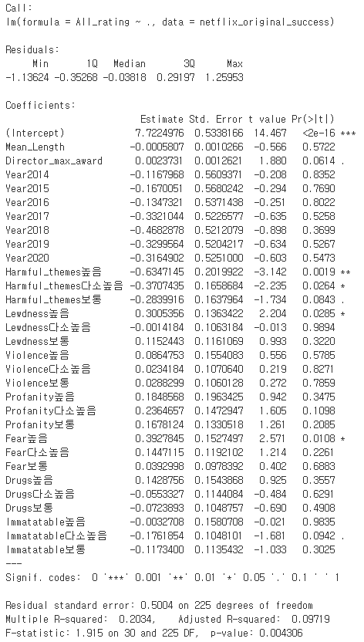
03
드라마 & 영화 일반회귀 결과(성공)
► 평점 6.5이상 데이터 유의한 factor
유해한 주제 높음
유해한 주제 다소 높음
선정성 보통
공포 높음

Slide 8
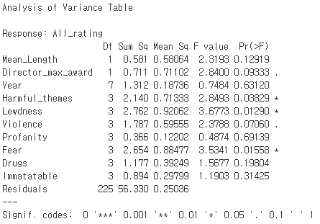
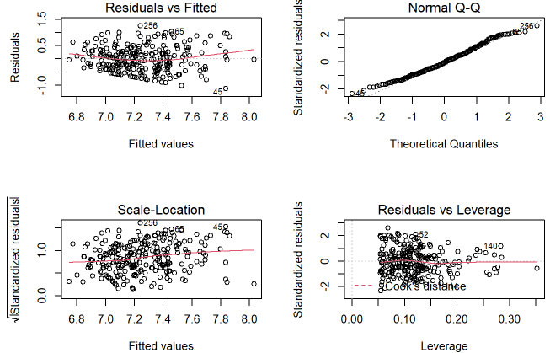
03
드라마 & 영화 ANOVA 결과(성공)
► 평점 6.5이상 데이터 유의한 factor
유해한 주제, 선정적 정도, 공포

Slide 9
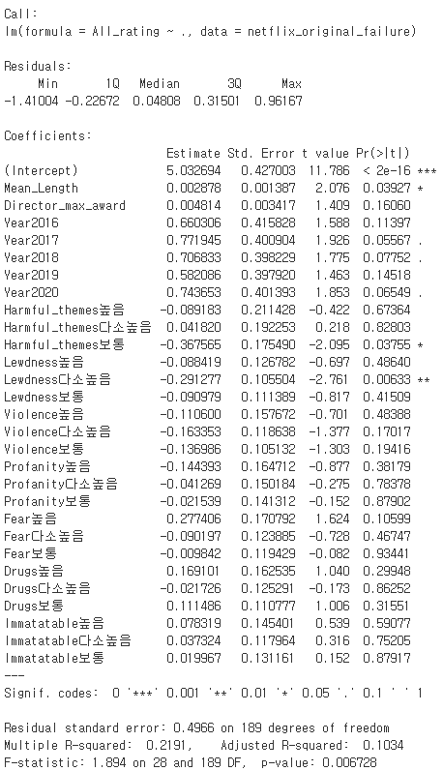
03
드라마 & 영화 일반회귀 결과(실패)
► 평점 6.5미만 데이터 유의한 factor
러닝타임
유해한 주제 보통
선정성 다소 높음

Slide 10
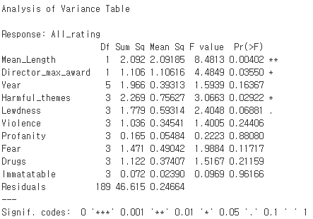
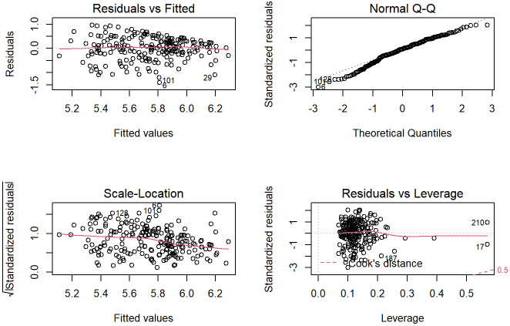
03
드라마 & 영화 ANOVA 결과(실패)
► 평점 6.5미만 데이터 유의한 factor
러닝타임, 감독 수상개수, 유해한 주제

Slide 11
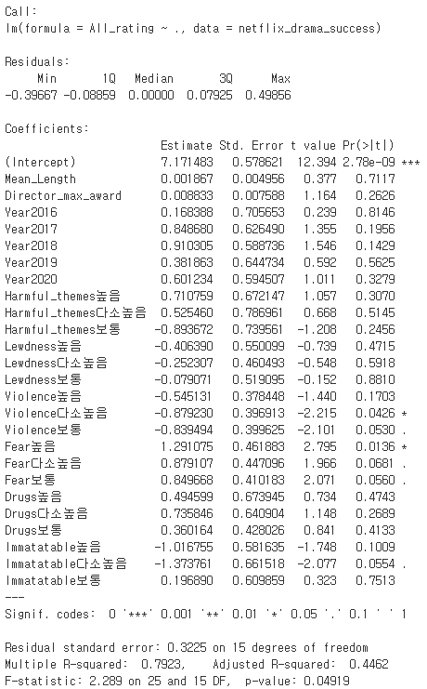
04
드라마 일반회귀 결과(성공)
► 평점 7.35이상 데이터 유의한 factor
폭력성 다소 높음
공포 높음

Slide 12
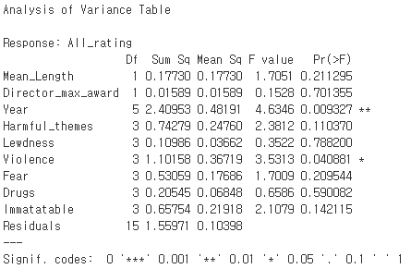
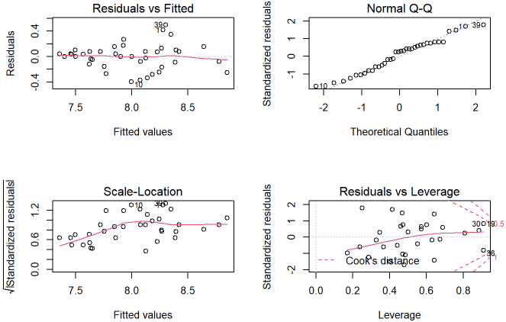
04
드라마 ANOVA 결과(성공)
► 평점 7.35이상 데이터 유의한 factor
연도, 폭력성

Slide 13
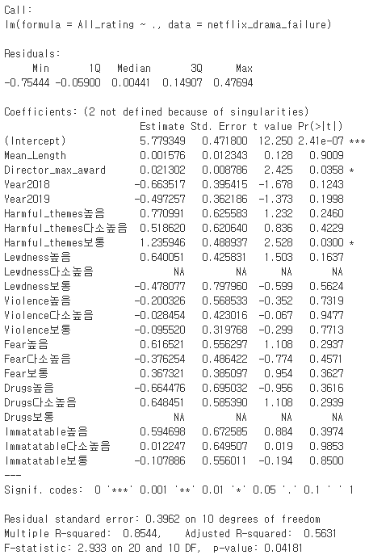
04
드라마 일반회귀 결과(실패)
► 평점 7.35미만 데이터 유의한 factor
감독 수상개수
유해한 주제 보통

Slide 14
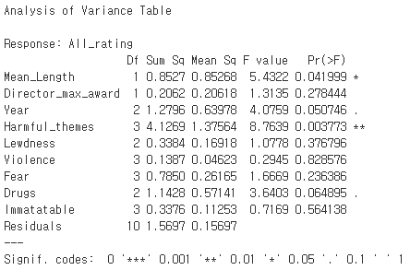
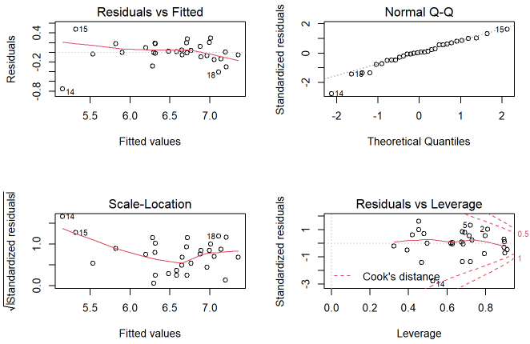
04
드라마 ANOVA 결과(실패)
► 평점 7.35미만 데이터 유의한 factor
러닝타임, 유해한 주제

Slide 15
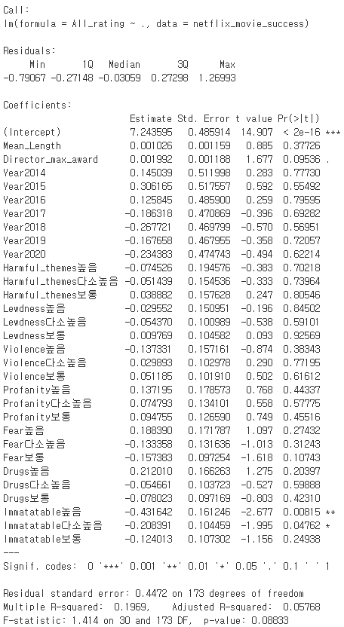
05
영화 일반회귀 결과(성공)
► 평점 6.4이상 데이터 유의한 factor
모방위험 높음
모방위험 다소 높음

Slide 16
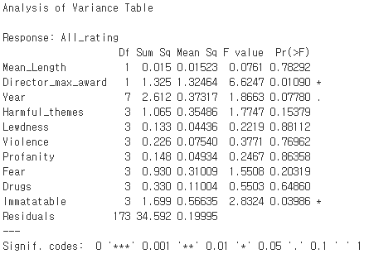
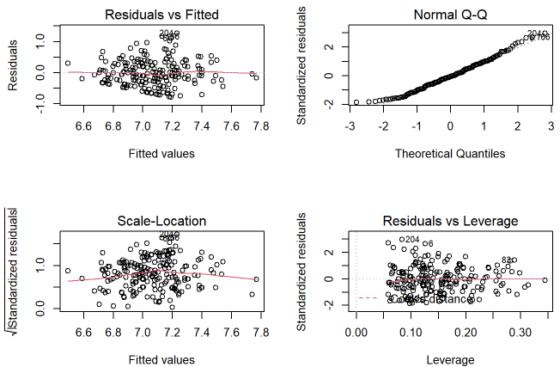
05
영화 ANOVA 결과(성공)
► 평점 6.4이상 데이터 유의한 factor
감독수상 개수, 모방위험

Slide 17
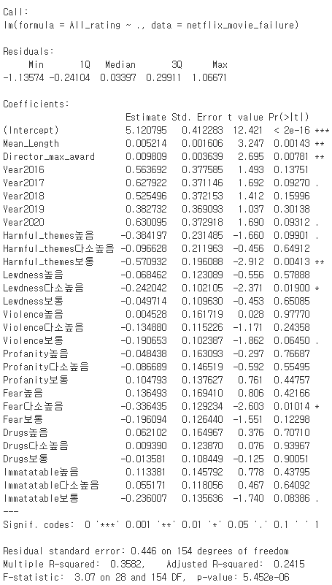
05
영화 일반회귀 결과(실패)
► 평점 6.4미만 데이터 유의한 factor
러닝타임
감독수상 개수
유해한 주제 보통
선정성 다소 높음
공포 다소 높음

Slide 18
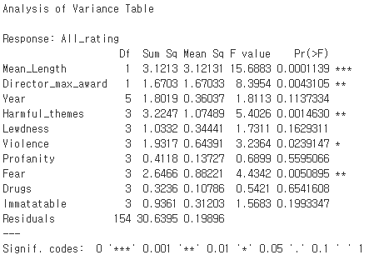
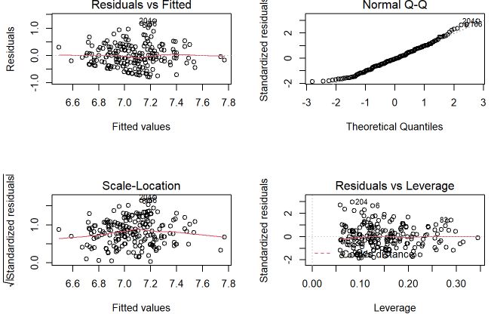
05
영화 ANOVA 결과(실패)
► 평점 6.4미만 데이터 유의한 factor
러닝타임, 감독수상, 유해주제, 폭력성, 공포

Slide 19
6
일반회귀 결과해석
▼ : 수치가 낮아질 수록 평점이 높아짐
▲ : 수치가 높아질 수록 평점이 높아짐
드라마 & 영화 일반회귀 결과 유의한 factor
성공: 유해한 주제 (높음), 유해한 주제 (다소 높음), 선정성 (보통), 공포 (높음)
실패: 러닝타임 ▲, 유해한 주제 (보통), 선정성 (다소 높음)
드라마 일반회귀 결과 유의한 factor
성공: 폭력성 (다소 높음), 공포 (높음)
실패: 감독 수상개수 ▲, 유해한 주제 (보통)
영화 일반회귀 결과 유의한 factor
성공: 모방위험 (높음), 모방위험 (다소 높음)
실패: 러닝타임 ▲,감독수상 개수 ▲, 유해한 주제 (보통), 선정성 (다소 높음), 공포 (다소 높음)
일반회귀 결과 성공과 실패 데이터에서 유의한 factor가 다르게 나옴
드라마의 경우 데이터가 적어 성공 실패로 나눌 시 회귀모델이 유의하지 않아 보인다.

Slide 20
6
ANOVA 결과해석
▼ : 수치가 낮아질 수록 평점이 높아짐
▲ : 수치가 높아질 수록 평점이 높아짐
드라마 & 영화 일반회귀 결과 유의한 factor
성공: 유해한 주제 ▲, 선정적 정도 ▲, 공포 ▲
실패: 러닝타임 ▲, 감독 수상개수 ▲, 유해한 주제 ▲
드라마 일반회귀 결과 유의한 factor
성공: 연도 ▼, 폭력성 ▲
실패: 러닝타임 ▲, 유해한 주제 ▲
영화 일반회귀 결과 유의한 factor
성공: 감독수상 개수 ▲, 모방위험 ▼
실패: 러닝타임 ▲, 감독수상 ▲, 유해주제 ▲, 폭력성 ▲, 공포 ▲
일반회귀 결과 성공과 실패 데이터에서 유의한 factor가 다르게 나옴
드라마의 경우 데이터가 적어 성공 실패로 나눌 시 회귀모델이 유의하지 않아 보인다.

